Slide 1
Verkeersregels en –tekens

Slide 2
Hoe communiceert het Verkeer?

Slide 3
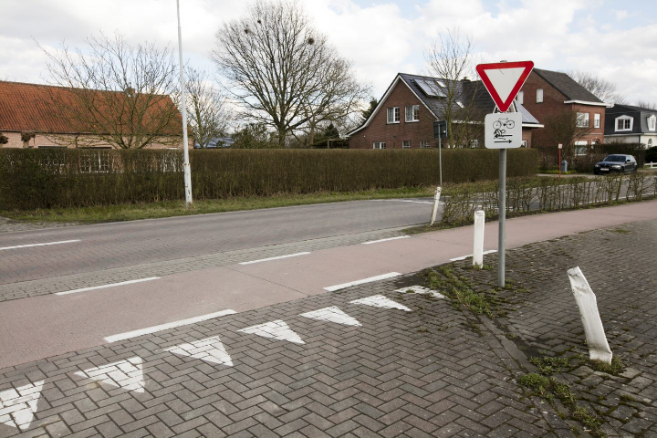
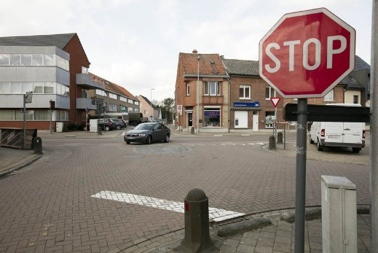
Hoe communiceert het Verkeer?

Slide 4
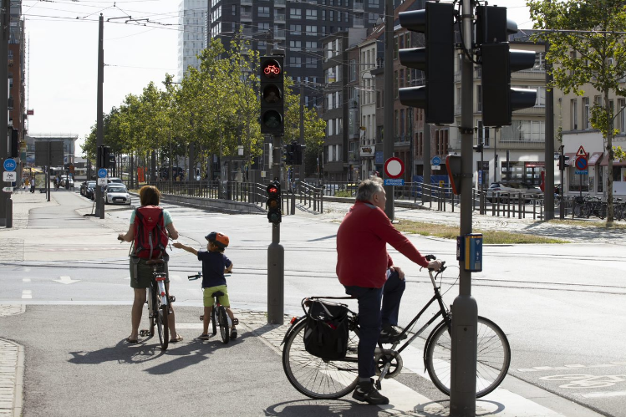
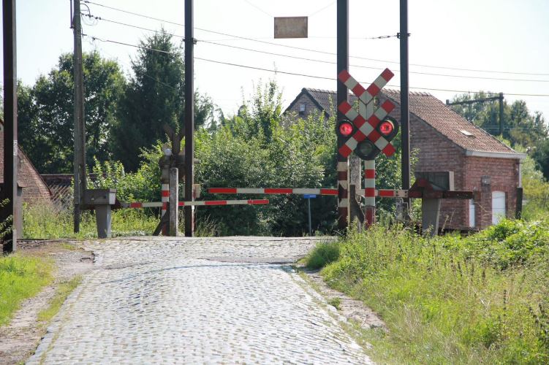
Hoe communiceert het Verkeer?

Slide 5
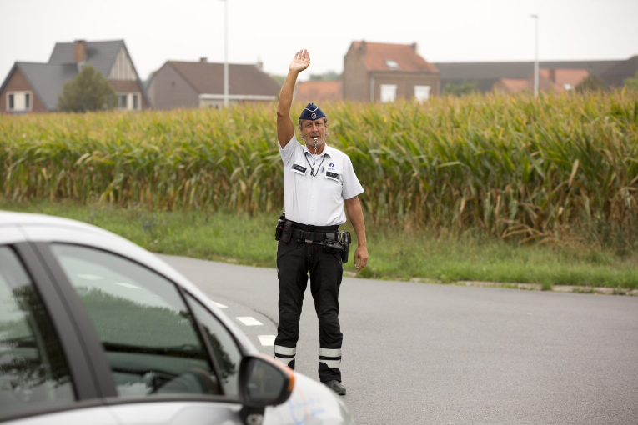
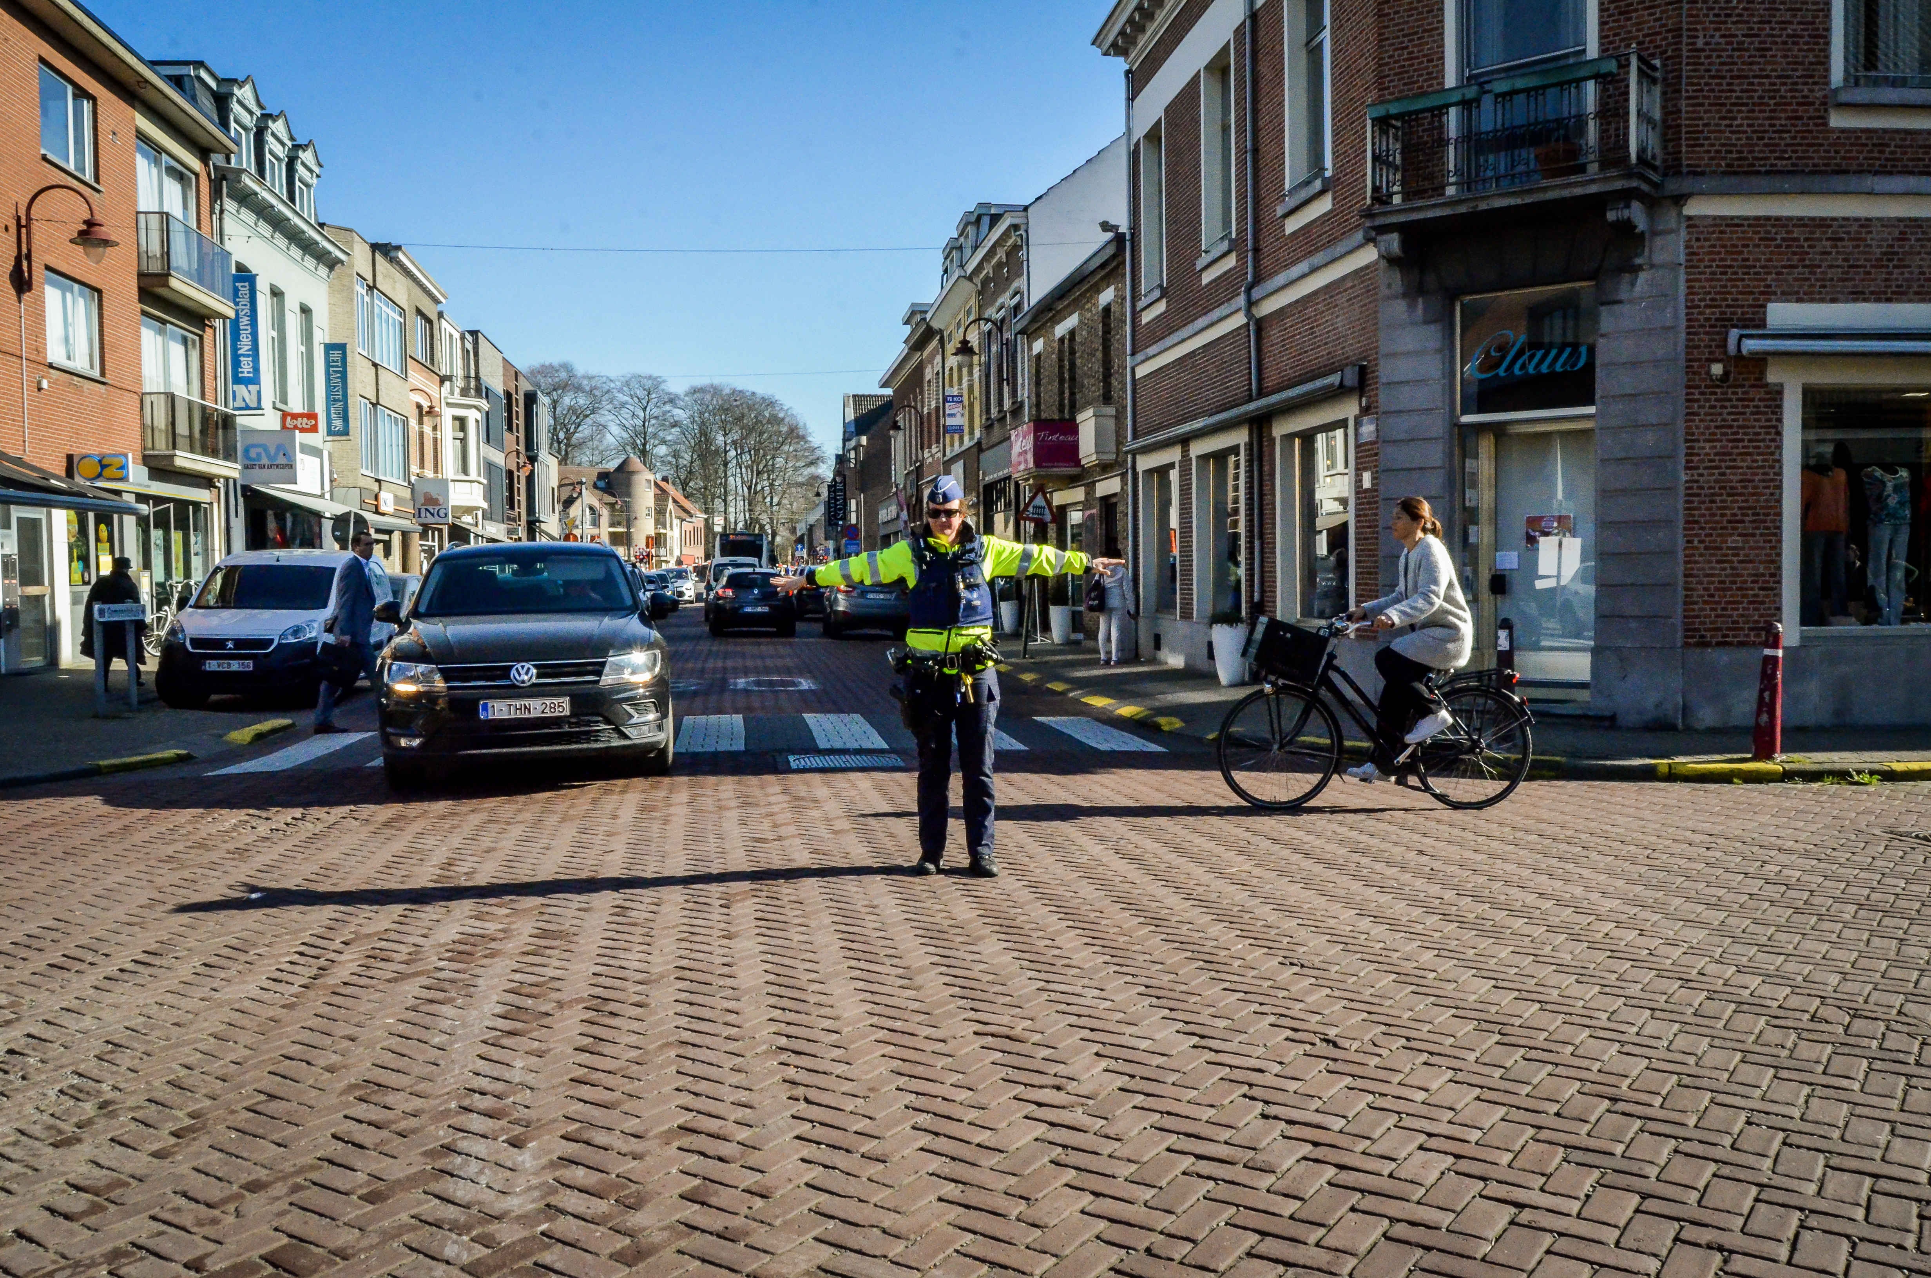
Hoe communiceert het Verkeer?

Slide 6
Lijnen voor fietsen

Slide 7
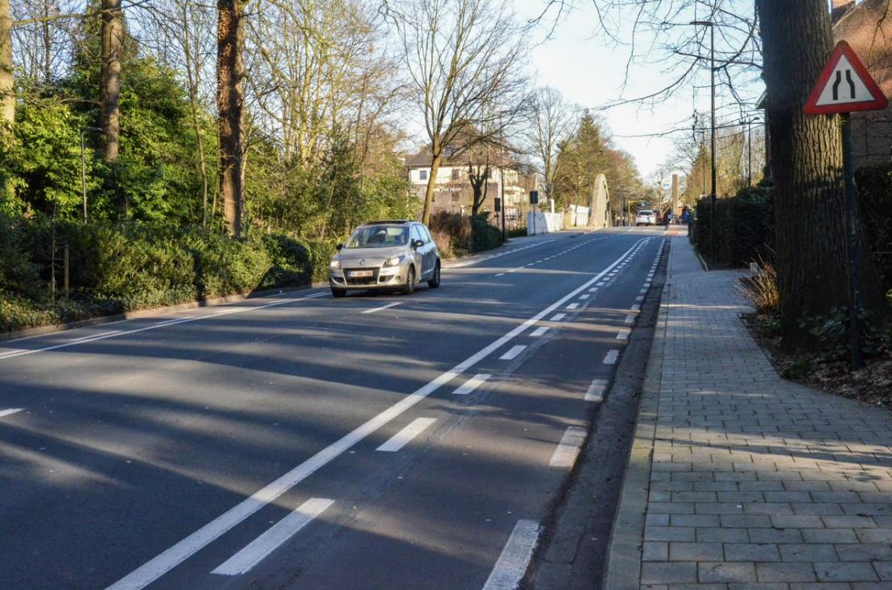
Fietspad

Slide 8
Fietssuggestiestrook

Slide 9
Fietsoversteekplaats

Slide 10
Fietsopstelvak

Slide 11
Quiz

Slide 12
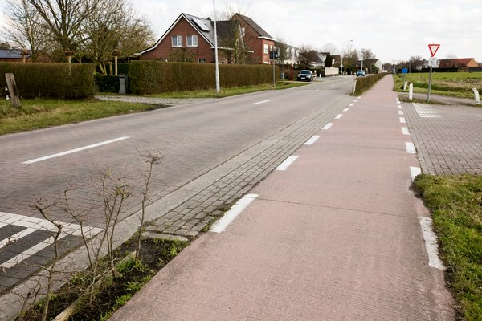
Wat is dit?
Dit zijn parkeerplaatsen, auto’s mogen hier parkeren.
Dit is een busstrook, bussen mogen hier rijden.
Dit is een fietspad, fietsers moeten hier rijden.

Slide 13
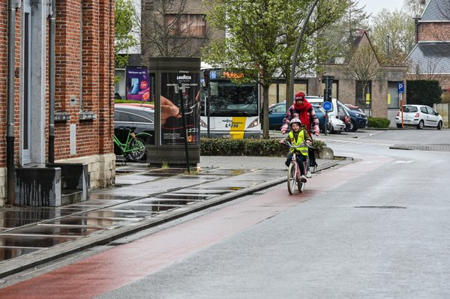
Wat zie je hier?
Een fietssuggestiestrook, fietsers en auto’s mogen hier rijden.
Een fietspad, fietsers moeten hier rijden.
Een rode zone, niemand mag hier rijden.

Slide 14
Wat is dit?
Dit zijn haaientanden, iedereen die erover wil rijden moet eerst stoppen en voorrang geven.
Dit zijn haaientanden, iedereen die erover wil rijden moet eerst vertragen en stoppen en voorrang geven indien nodig.
Dit is een stopstreep, iedereen die erover wil rijden moet eerst stoppen en voorrang geven.

Slide 15
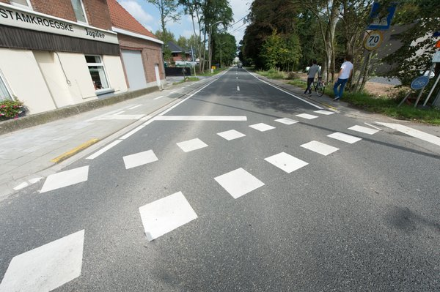
Wat staat op deze foto?
Dit is een fietsoversteekplaats, auto’s moeten hier voorrang verlenen aan de fietsers die willen oversteken.
Dit is een fietsoversteekplaats, auto’s moeten hier geen voorrang verlenen aan fietsers.
Dit is een fietspad, auto’s moeten hier voorrang verlenen aan fietsers.

Slide 16
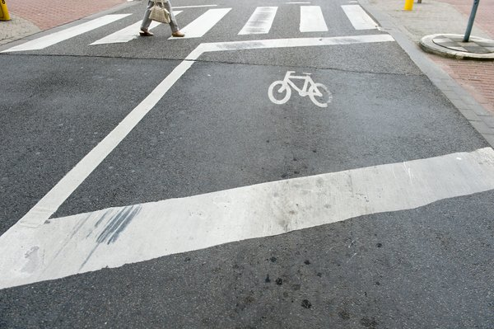
Wat is dit?
Dit is een fietsopstelvak, fietsers mogen hier voor de auto’s komen staan en eerst vertrekken.
Dit is een fietsoversteekplaats, hier moeten fietsers gaan staan om een kruispunt over te steken.
Dit is een fietsenparking, hier mag je je fiets achterlaten.

